Slide 1

المقدمة
مسألة ١
مسألة ٣
مسألة ٥
الواجب
التاريخ
الحصة
الفصل العاشر : وحدات القياس
الفصل
١٠-٦ استقصاء حل المسألة
صفحة ٦٢

Slide 2


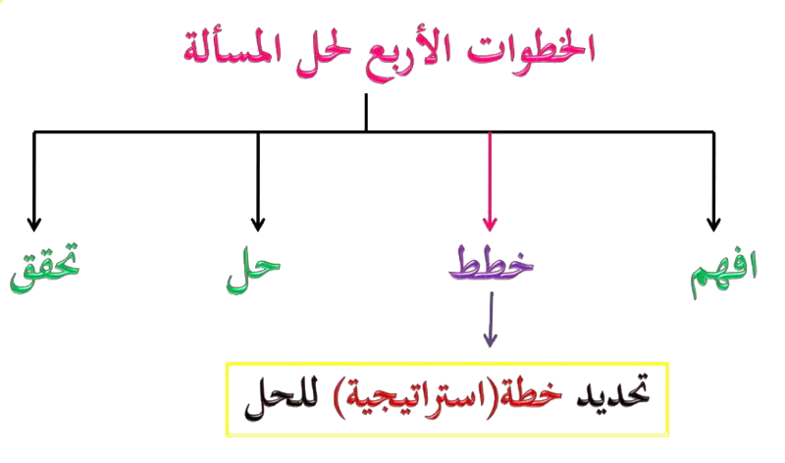
مسألة ١
مسألة ٣
مسألة ٥
الواجب

Slide 3
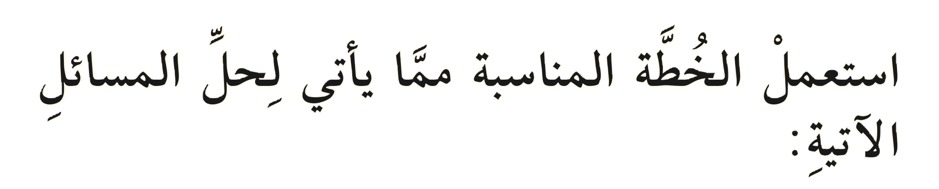
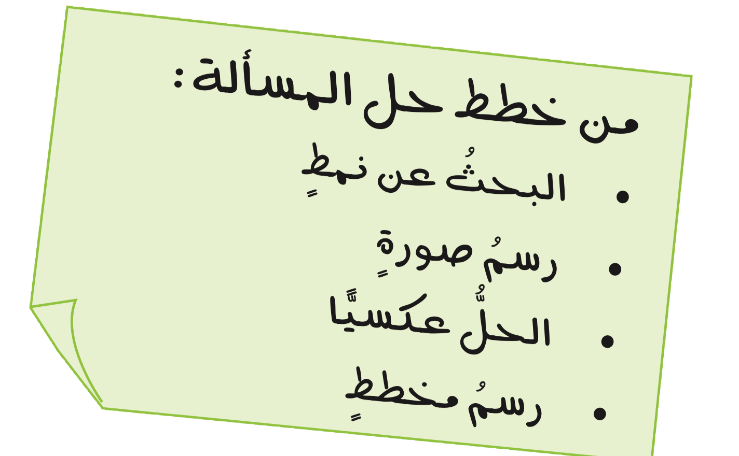
مسألة ١
مسألة ٣
مسألة ٥
الواجب

Slide 4
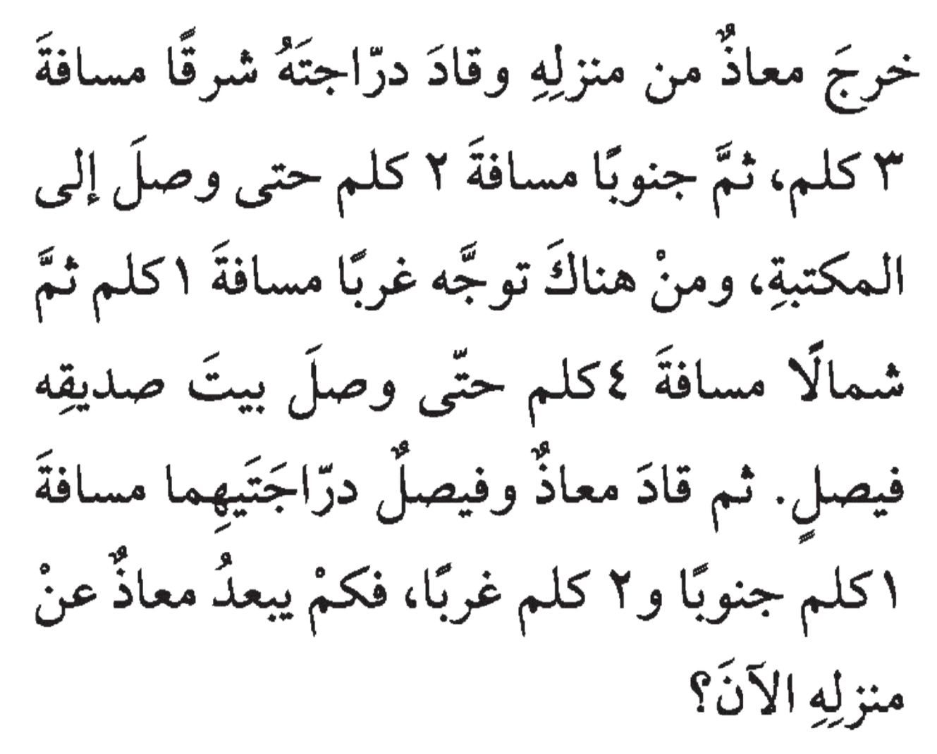
المقدمة
مسألة ٣
مسألة ٥
الواجب
١
الحل

Slide 5
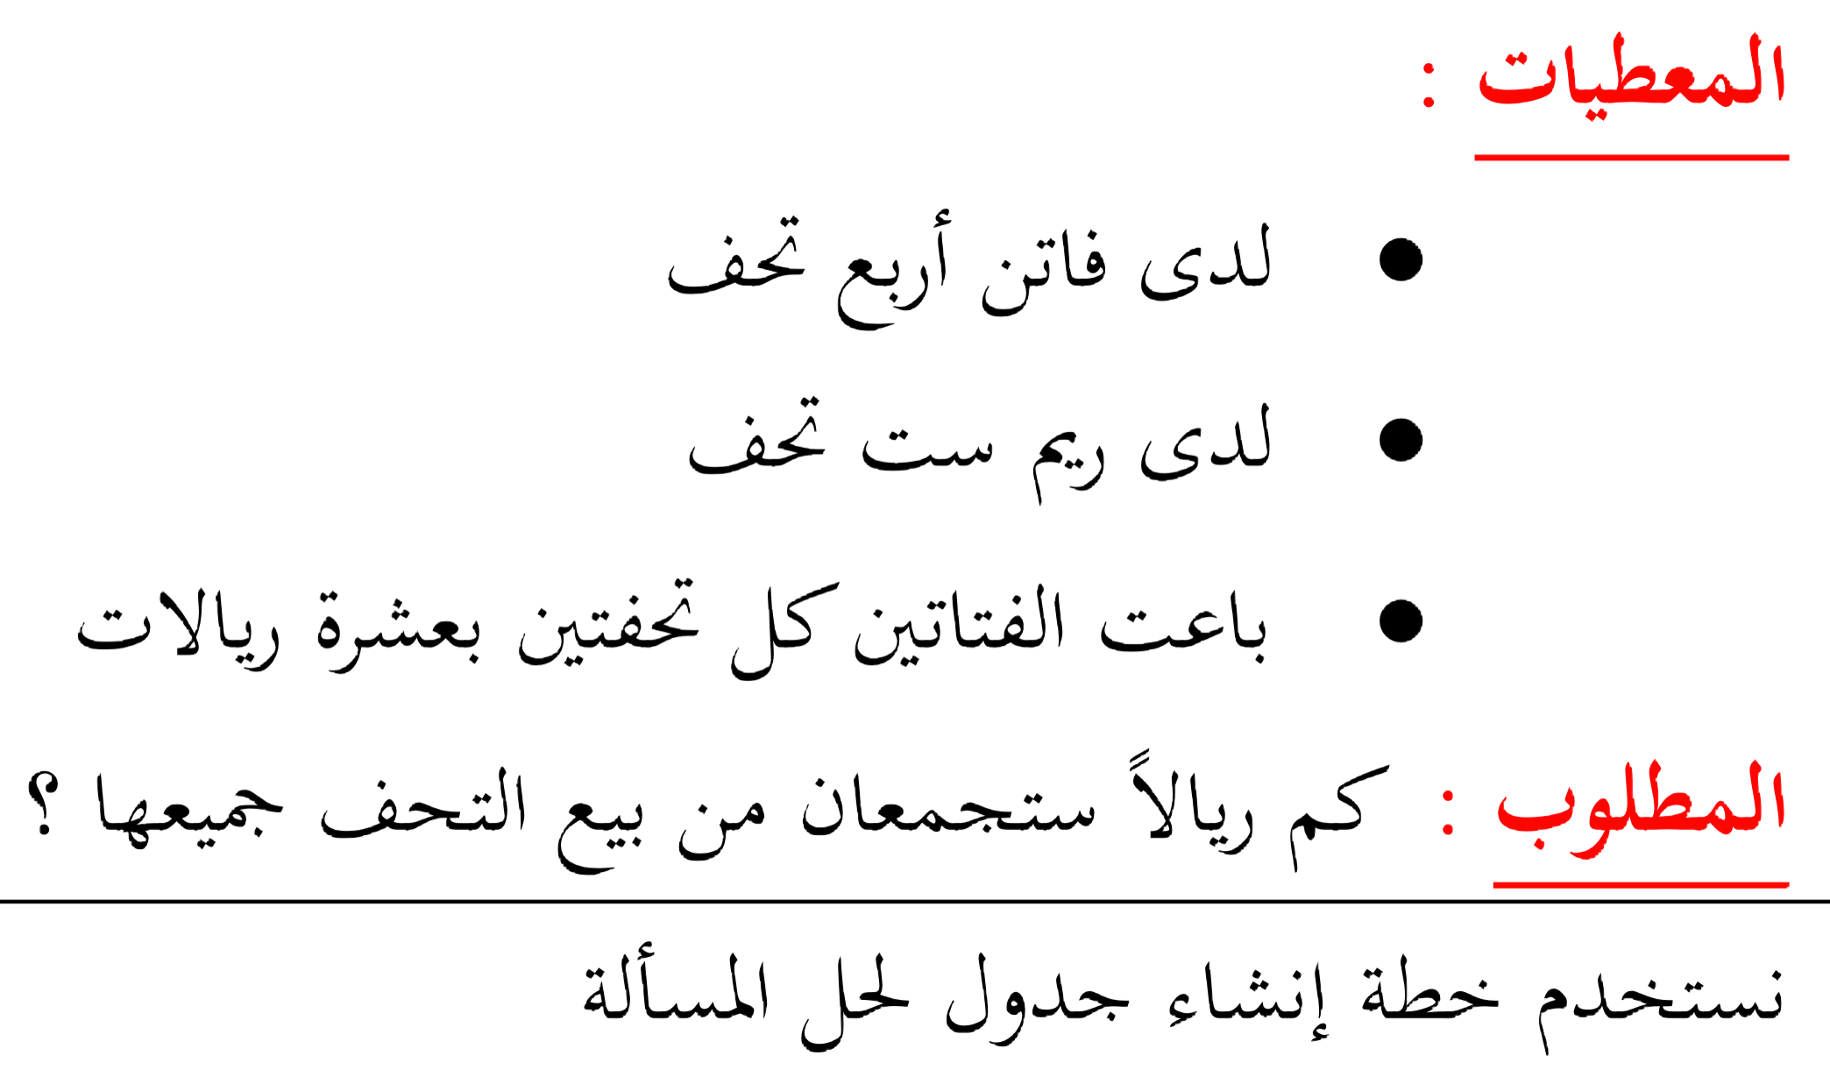
المقدمة
مسألة ٣
مسألة ٥
الواجب
١
قاد معاذ دراجته شرقا ٣ كيلومترات
ثم قادها جنوبا مسافة ٢ كيلومتر حتى وصل إلى المكتبة
ثم توجه غربا مسافة كيلومترا واحدا
ثم شمالاً مسافة ٤ كيلومترات حتى وصل بيت صديقه فيصل
ثم قاد معاذ و فيصل دراجتيهما مسافة كيلومتر واحد جنوبا و كيلومترين غربا
اِفهم
كم يبعد معاذ عن منزله الآن ؟
نستخدم خطة رسم مخطط
خطط

Slide 6
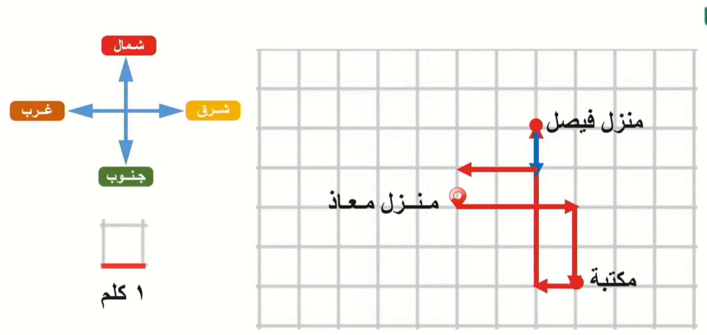
المقدمة
مسألة ٣
مسألة ٥
الواجب
١
حل
بقي بينه و بين منزله ۱ كم
بمراجعة الرسم نجد أنه صحيح و متفق مع المعطيات
تحقق

Slide 7
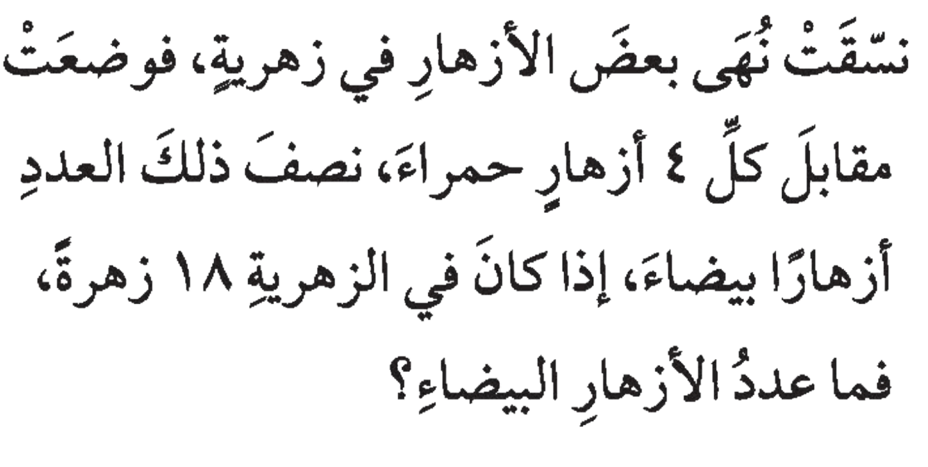
المقدمة
مسألة ١
مسألة ٥
الواجب
٣
الحل

Slide 8
المقدمة
مسألة ١
مسألة ٥
الواجب
٣
نسقت نهى بعض الأزهار في زهرية
وضعت مقابل كل ٤ أزهار حمراء نصف ذلك العدد أزهارا بيضاء
في الزهرية ١٨ زهرة
اِفهم
ما عدد الأزهار البيضاء ؟
خطط
باستعمال خطة رسم صورة

Slide 9
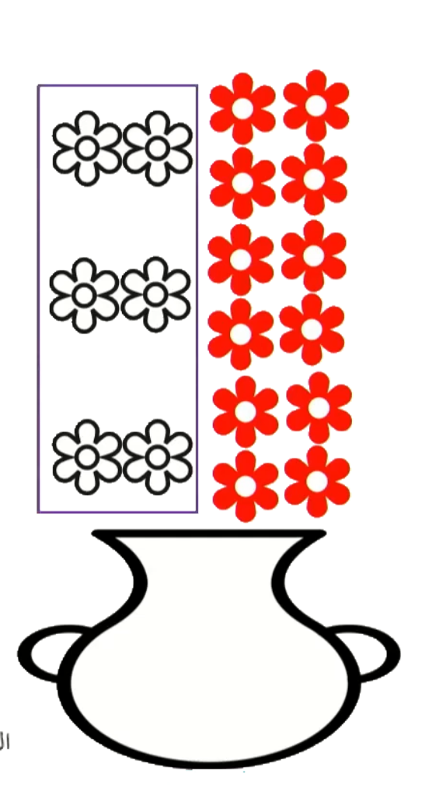
المقدمة
مسألة ١
مسألة ٥
الواجب
٣
حل
إذن عدد الزهور البيضاء في الأصيص ٦ زهرات
بمراجعة الرسم نجد أنه صحيح و متفق مع المعطيات
تحقق

Slide 10
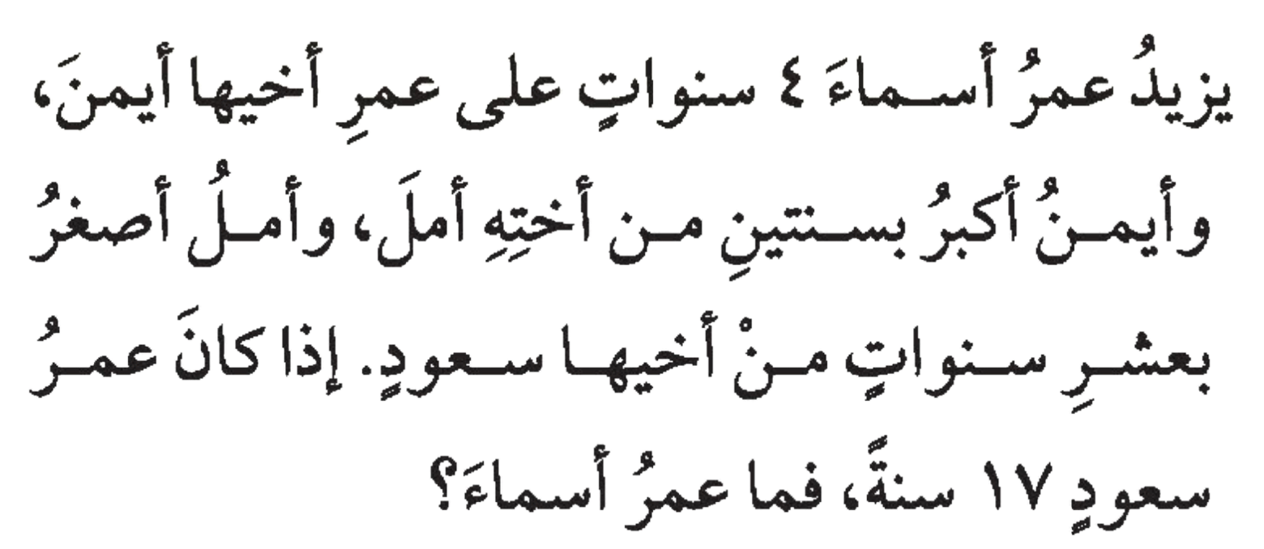
المقدمة
مسألة ١
مسألة ٣
الواجب
٥
الحل

Slide 11
المقدمة
مسألة ١
مسألة ٣
الواجب
٥
عمر أسماء يزيد على عمر أيمن ٤ سنوات
عمر أيمن أكبر من عمر أمل بسنتين
عمر أمل أصغر من عمر سعود بـ ١٠ سنوات.
عمر سعود ١٧ سنة.
اِفهم
ماعمر أسماء ؟
خطط
باستعمال خطة الحل العكسي

Slide 12
المقدمة
مسألة ١
مسألة ٣
الواجب
٥
نبدأ من عمر سعود و هو ١٧ سنة ثم نعود إلى الوراء عكسيا لحساب عمر أمل و هكذا حتى نصل إلى عمر أسماء
عمر أمل = ١٧ - ١٠ = ٧ سنوات
عمر أيمن = ۷ + ۲ = ۹ سنوات
عمر أسماء = ٩ + ٤ =١٣ سنة
إذن أسماء ١٣ سنة إذن عمر
حل
بمراجعة الحل نجد أنه صحيح و متفق مع المعطيات
تحقق

Slide 13



المقدمة
مسألة ١
مسألة ٣
مسألة ٥
الواجب
٦٣
٧
سؤال
صفحة
ختاماً
إنّ النجاح هو محصِّلة اجتهادات صغيرة تتراكم يوماً بعد يوم.

